Slide 1

DSU
Для тех, кто любит делать одно и тоже, но разными способами.
Прима + очередь с приоритетом / DSU + Краскал

Slide 2
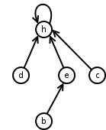
DSU
Disjoint Set Union или система непересекающихся множеств или Union-Find
Она отвечает на два ключевых вопроса очень быстро:
В каком множестве находится элемент?
Как объединить два множества?
Структура данных которая отслеживает набор элементов, разделённый на непересекающиеся множества. Нужны тогда, когда есть объекты, между которыми постепенно добавляются связи, и нужно быстро понимать, какие объекты уже связаны между собой, а какие — нет.

Slide 3
Где используется?
Социальные сети
показывать «общих друзей»
определять группы знакомых
проверять, связан ли пользователь с другим через цепочку друзей
Дороги и города
планировании новых дорог
анализе связности регионов
минимизации стоимости строительства (Краскал)
Компьютерные и телефонные сети
кабели, Wi-Fi, соединения добавляются со временем
Электросети, водопровод, газ
при проектировании сетей
при авариях (кто остался без связи)
Кластеризация данных
машинном обучении
анализе больших данных
рекомендательных системах
Типичные олимпиадные задачи
объединить x и y
проверить, связаны ли x и y

Slide 4
Основная идея
Каждое множество представляется деревом:
корень дерева — представитель множества
каждый элемент хранит ссылку на родителя

Slide 5
Что это такое?
Посмотрим на примере графа
S1
S2
0
2
1
4
5
3
S1 ∩ S2 = ∅
Каждое множество имеет своего «представителя»

Slide 6
Узлы
Каждый узел имеет два основных свойства: rank и parent.
rank – число дочерних элементов плюс один
parent – родитель узла
1
2
Rank = 1
Parent = 1
Rank = 1
Parent = 2
Что будет, если мы решим их объединить?

Slide 7
Объединение
1
2
Rank = 2
Parent = 1
Rank = 1
Parent = 1

Slide 8
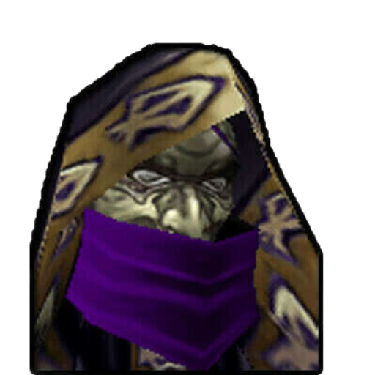
Нужно больше множеств
Rank = [ 1,1,1,1,1 ]
parent = [ 0,1,2,3,4 ]
0
1
Операция FIND (поиск представителя)
Назначение:
Найти корень дерева, в котором находится элемент x.
Алгоритм:
Если parent[x] == x, то x — корень.
→ вернуть x.
Иначе:
  рекурсивно найти корень parent[x]
  записать его в parent[x] (сжатие пути)
  вернуть найденный корень
4
2
3

Slide 9
Find
0
1
find(4)
2
3
4

Slide 10
Тренировка
find(0)
find(1)
union(0,1)
find(1)
find(0)
union(0,2)
find(2)
find(0)
0
1
0
0
0
0
0
1
4
2
3

Slide 11
Объединение
union(0,1)
union(0,2)
union(3,2)
0
1
4
Rank = [ 1,1,1,1,1 ]
parent = [ 0,1,2,3,4 ]
2
3
Как будет выглядеть граф?
Что будет в двух массивах?

Slide 12
Тренировка
Rank = [ 4,1,1,1,1 ]
parent = [ 0,0,0,0,4 ]
0
4
Операция UNION (объединение)
Назначение:
Объединить множества элементов x и y.
Алгоритм:
Найти корни:
  rx = find(x)
  ry = find(y)
Если rx == ry:
  множества уже объединены
  завершить операцию
Иначе:
  сравнить rank[rx] и rank[ry]
  корень с меньшим рангом подвесить к большему
Если ранги равны:
  выбрать один корень и подвесить к нему другой
  увеличить его ранг на 1
1
2
3

Slide 13
Попробуем реализовать
n = 5 # количество элементов
parent = list(range(n)) # parent[i] = родитель i
rank = [0] * n # rank[i] = ранг (приближённая высота)
parent = [0, 1, 2, 3, 4]
rank = [0, 0, 0, 0, 0]
def find(x):
...
def union(x, y):
...
union(0, 1)
union(1, 2)
union(3, 4)
print(find(0) == find(2)) # True
print(find(0) == find(4)) # False

